Slide 2
01
KHỞI ĐỘNG

Slide 3
* Đoạn phim tư liệu

Slide 4
BÀI 7: PHONG TRÀO CÁCH MẠNG VIỆT NAM
THỜI KÌ 1930-1939 (3 tiết)

Slide 5
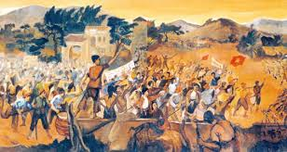
02
HÌNH THÀNH KIẾN THỨC
1. Phong trào cách mạng trong những năm 1930-1931.
a) Nguyên nhân bùng nổ của phong trào cách mạng 1930-19311

Slide 6
Tìm hiểu thông tin, quan sát hình và thảo luận. Trình bày nguyên nhân dẫn đến phong trào cách mạng 1930-1931?
Nguyên nhân bùng nổ của phong trào cách mạng 1930-1931 là do tác động của cuộc khủng hoảng kinh tế thế giới 1929-1933 đã làm cho mâu thuẫn trong xã hội ngày càng sâu sắc, nổi lên với hai mâu thuẫn cơ bản là mâu thuẫn giữa toàn thể dân tộc Việt Nam với thực dân Pháp và mâu thuẫn giữa nông dân với địa chủ phong kiến. Trong bối cảnh đó, Đảng Cộng sản Việt Nam ra đời đã lãnh đạo kịp thời lãnh đạo cách mạng và đẩy mạnh cuộc đấu tranh trên phạm vi toàn quốc.

Slide 7
b) Diễn biến chính của phong trào cách mạng 1930-1931.

Slide 8
Thảo luận nhóm :
Hoàn thành Phiếu học tập về phong trào cách mạng Việt Nam 1930-1931?
PHIẾU HỌC TẬP
Thời gian | Diễn biến chính
Đầu năm 1930
Tháng 5-1930
Ngày 12-9-1930
Đầu năm 1931

Slide 9
PHIẾU HỌC TẬP
Thời gian | Diễn biến chính
Đầu năm 1930 | Một số cuộc đấu tranh của công nhân, nông dân và các tầng lớp lao động khác đã nổ ra với mục tiêu đòi cải thiện đời sống, đòi tăng lương, giảm giờ làm, giảm sưu thuế
Tháng 5-1930 | + Phong trào phát triển mạnh trong phạm vi cả nước. Đến tháng 9 và tháng 10-1930 phong trào đạt đến đỉnh cao, quyết liệt nhất là ở Nghệ An và Hà Tĩnh. + Những cuộc biểu tình của nông dân Nam Đàn, Diễn Châu, Thanh Chương, Nghi Lộc…được sự hưởng ứng của công nhân Vinh-Bến Thủy đã làm bộ máy chính quyền của thực dân và phong kiến tay sai ở nhiều huyện bị tê liệt, ở một số thôn, xã bị tan rã. + Chính quyền nhân dân được thành lập ở một số thôn, xã của Nghệ An, Hà Tĩnh dưới hình thức các xô viết. Chính quyền Xô viết đã ban hành và thực hiện các chính sách tiến bộ.
Ngày 12-9-1930 | Thực dân Pháp cho máy bay ném bom tàn sát cuộc biểu tình của 8000 nông dân Hưng Nguyên
Đầu năm 1931 | Thực dân Pháp tập trung đàn áp, khủng bố phong trào. Nhiều tổ chức của Đảng bị phá vở, hàng vạn cán bộ, đảng viên, người yêu nước bị bắt giam

Slide 10
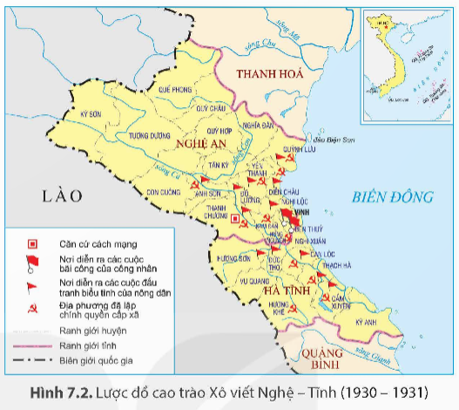
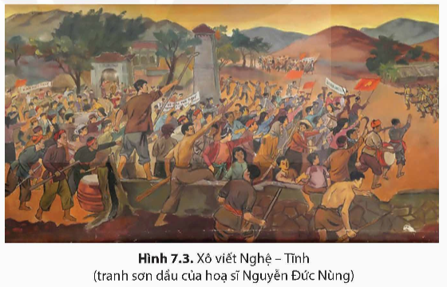
Quan sát lược đồ, khai thác thông tin: Nêu những biểu hiện nào chứng tỏ Xô viết Nghệ-Tỉnh là đỉnh cao của phong trào Xô viết Nghệ-Tĩnh 1930-1931?

Slide 11
→ Những biểu hiện chứng tỏ Xô viết Nghệ-Tĩnh là đỉnh cao của phong trào cách mạng 1930-1931: Nghệ An, Hà Tĩnh là địa bàn diễn ra sôi nổi, liên tục các cuộc bãi công của công nhân, biểu tình của công nhân, nông dân và nông dân đã liên kết, hưởng ứng phong trào của nhau làm cho bộ máy chính quyền của thực dân và phong kiến tay sai ở nhiều huyện bị tê liệt, ở một số thôn, xã bị tan rã. Tại đó, chính quyền nhân dân được thành lập dưới hình thức các xô viết. Chính quyền Xô viết là biểu hiện cao của cao trào Xô viết Nghệ-Tĩnh với việc ban hành và thực hiện các chính sách tiến bộ, ban bố các quyền tự do, dân chủ cho nhân dân (về chính trị), chia ruộng đất công, bãi bỏ các thứ thuế vô lí, thực hiện giảm tô và xóa nợ cho dân nghèo (kinh tế), tổ chức đời sống mới, mở các lớp dạy chữ Quốc ngữ, xóa bỏ các tệ nạn xã hội (về văn hóa, xã hội)..Xô viết Nghệ-Tĩnh thực sự là chính quyền của quần chúng dưới sự lãnh đạo của Đảng (của dân, do dân và vì dân)

Slide 12
Chốt kiến thức
- Phong trào cách mạng 1930-1931 đã khẳng định vai trò lãnh đạo cách mạng của Đảng. Từ trong phong trào, khối liên minh công nông được hình thành, để lại nhiều bài học quý cho phong trào cách mạng sau này.

Slide 13
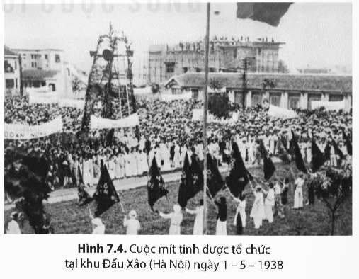
2. Phong trào cách mạng trong những năm 1936-1939.
Tìm hiểu thông tin trong mục, quan sát hình 7.4, hãy hoàn thành sơ đồ sau ?
Phong trào cách mạng 1936-1939
Nguyên nhân:
Diễn biến chính:
Ý nghĩa lịch sử:
*Sơ đồ

Slide 14
Phong trào cách mạng 1936-1939
- Năm 1936, ở Pháp, Mặt trận Nhân dân lên cầm quyền đã thi hành một số chính sách tiến bộ.
Nguyên nhân:
- Ở Việt Nam, cuối năm 1934-1935, các tổ chức Đảng và phong trào quần chúng dần được phục hồi. Tháng 7-1936, Hội nghị Ban chấp hành Trung ương Đảng Cộng sản Đông Dương xác định nhiệm vụ trước mắt là đấu tranh chống chế độ phản động thuộc địa, chống phát xít và nguy cơ chiến tranh, đòi tự do, dân sinh, dân chủ và cơm áo hòa bình. Hội nghị chủ trương thành lập Mặt trận Nhân dân Phản để Đông Dương.

Slide 15
Phong trào cách mạng 1936-1939
- Phong trào Đông Dương đại hội: Phong trào đón Gô-đa phái viên của Chính phủ pháp, phong trào bãi công của công nhân xe lửa Trường Thi (Nghệ An) tháng 7-1937, cuộc mít-tinh 2,5 vạn người tại khu Đấu Xảo (Hà Nội) nhân ngày Quốc tế lao động ngày 1-5.
- Phong trào đấu tranh nghị trường: Vạch trần bọn phản động tay sai, trong cuộc bầu cử vào Viện Dân biểu Trung Kì (1937), Bắc Kì (1938), Hội đồng Quản hạt Nam Kì (1939), Đảng vận động đưa người của Mặt trận Dân chủ Đông Dương ra ứng cử
Diễn biến chính
- Đấu tranh trên lĩnh vực báo chí: Nhiều tờ báo được xuất bản công khai: Tiền phong, dân chúng, lao động…Một số sách giới thiệu chủ nghĩa Mác-Lê-nin và chính sách của Đảng củng được lưu hành rộng rãi như cuốn Vấn đề dân cày của Qua Ninh (Trường Chinh) và Vân Đình (Võ Nguyên Giáp)

Slide 16
Phong trào cách mạng 1936-1939
- Là phong trào quần chúng rộng lớn, có tổ chức, đặt dưới sự lãnh đạo của Đảng, đã buộc chính quyền thực dân phải nhượng bộ một số yêu sách cụ thể về dân sinh, dân chủ.
Ý nghĩa lịch sử
- Phong trào này được xem là cuộc diễn tập cho Cách mạng tháng Tám năm 1945. Từ trong phong trào, Đảng đã tích lũy được nhiều bài học kinh nghiệm trong lãnh đạo, tổ chức, đấu tranh…

Slide 17
03
LUYỆN TẬP
History Lesson

Slide 18
Thảo luận nhóm : Hoàn thành phiếu học tập theo mẫu sau?
PHIẾU HỌC TẬP
Nội dung | Phong trào cách mạng 1930-1931 | Phong trào cách mạng 1936-1939
Kẻ thù
Nhiệm vụ
Hình thức, phương pháp đấu tranh
Lực lượng tham gia
Ý Nghĩa

Slide 19
PHIẾU HỌC TẬP
Nội dung | Phong trào cách mạng 1930-1931 | Phong trào cách mạng 1936-1939
Kẻ thù | - Thực dân Pháp và địa chủ phong kiến | - Xác định kẻ thù cụ thể trước mắt của nhân dân Đông Dương là thực dân Pháp cùng bè lũ tay sai không chịu thi hành chính sách Mặt trận Dân chủ Nhân dân Pháp
Nhiệm vụ | - “ Đánh đổ đế quốc Pháp, Đông Dương hoàn toàn độc lập”, “Tịch thu ruộng đất của địa chủ chia cho dân cày” | - Chống phát xít, chống chiến tranh, đòi tự do, dân chủ, cơm áo, hòa bình (có tính sách lược)
Hình thức, phương pháp đấu tranh | - Bạo lực cách mạng, vũ trang, bí mật, bất hợp pháp: bãi công, biểu tình, đấu tranh vũ trang… | - Hợp pháp, nửa hợp pháp; cônh khai, nửa công khai

Slide 20
PHIẾU HỌC TẬP
Nội dung | Phong trào cách mạng 1930-1931 | Phong trào cách mạng 1936-1939
Lực lượng tham gia | - Chủ yếu là công nhân, nông dân | - Đông đảo các tầng lớp nhân dân, không phân biệt thành phần giai cấp, tôn giáo, chính trị
Ý Nghĩa | - Phong trào cách mạng 1930-1931 đã khẳng định vai trò lãnh đạo cách mạng của Đảng. Từ trong phong trào, khối liên minh công-nông được hình thành, để lại nhiều bài học quý báu cho phong trào cách mạng sau này. | + Là tổ chức quần chúng rộng lớn, có tổ chức, đặt dưới sự lãnh đạo của Đảng, đã buộc chính quyền thực dân phải nhượng bộ một số yêu sách cụ thể về dân sinh, dân chủ. + Phong trào này được xem là cuộc diễn tập cho Cách mạng tháng Tám năm 1945. Từ phong trào, Đảng đã tích lũy được nhiều bài học kinh nghiệm trong lãnh đạo, tổ chức đấu tranh.

Slide 21
04
VẬN DỤNG

Slide 22
Hướng dẫn
- Tìm hiểu và cho biết ở địa phương em trong những năm 1930-1931 và 1936-1939 đã diễn ra những cuộc đấu tranh nào?.
Hướng dẫn:
- Sưu tầm tư liệu liên quan (tư liệu viết, hình ảnh về những cuộc đấu tranh tiêu biểu trong phong trào cách mạng 1930-1931 và 1936-1939: Tên cuộc đấu tranh, nơi diễn ra, thành phần tham gia, những diễn biến chính, những dấu tích còn lại đến ngày nay.

